Slide 1





Особенности обработки заявлений о приеме на обучение в 1 класс
Е. С. Верижникова
главный эксперт отдела цифровой трансформации в сфере образования бюджетного учреждения Орловской области «Региональный центр оценки качества образования»
27 апреля 2023 год

Slide 2

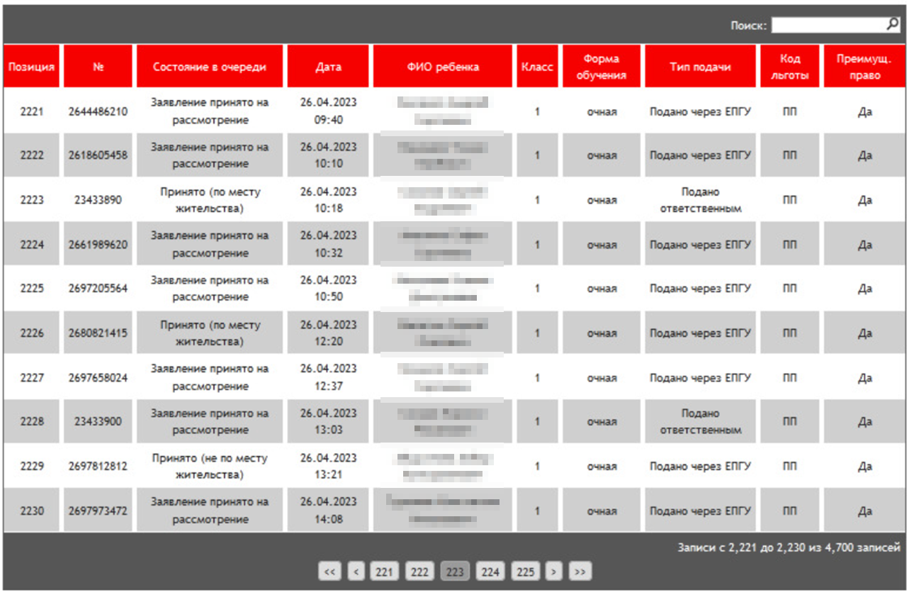

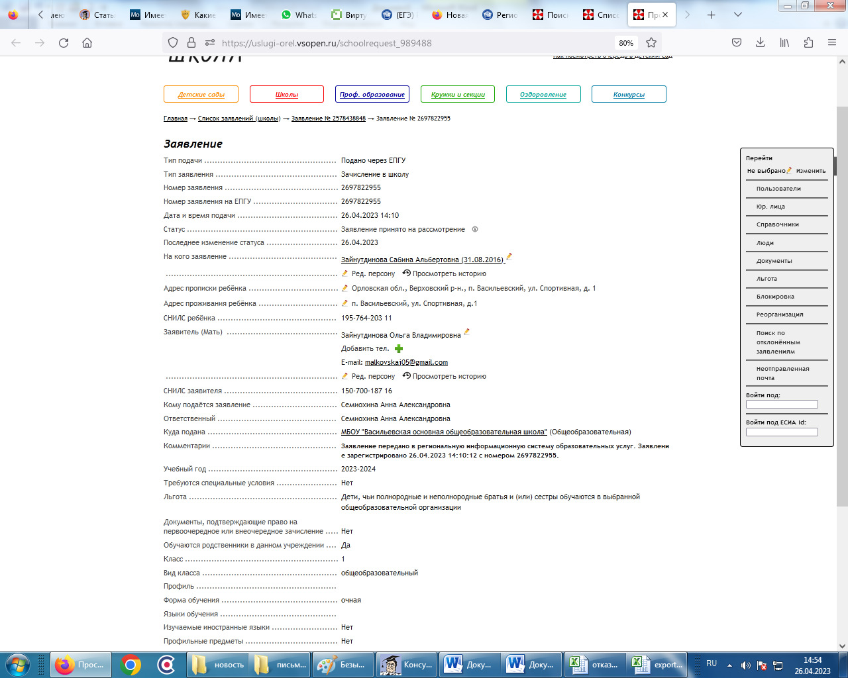

Право преимущественного приема
!
В заявлениях с типом подачи «Подано через ЕПГУ» льгота проставляется автоматически
!

Slide 3
Первоочередное и преимущественное право приема
Код льготы ПФ
Код льготы ПП
Дети и иждивенцы сотрудников полиции и ОВД
Дети военнослужащих
Дети и иждивенцы сотрудников полиции и ОВД, погибших из-за болезни, полученной на службе
Дети и иждивенцы сотрудников полиции и ОВД, умерших в течение года после увольнения из-за служебной травмы или болезни, полученной на службе
Дети и иждивенцы сотрудников ФСИН, ФССП, ФТС и пожарных
Дети и иждивенцы сотрудников ФСИН, ФССП, ФТС и пожарных, погибших на службе
Дети и иждивенцы сотрудников ФСИН, ФССП, ФТС и пожарных, погибших из-за болезни, полученной на службе
Дети и иждивенцы сотрудников ФСИН, ФССП, ФТС и пожарных, уволенных из-за служебной травмы
Дети и иждивенцы сотрудников ФСИН, ФССП, ФТС и пожарных, умерших в течение года после увольнения из-за служебной травмы или болезни, полученной на службе
Дети сотрудника полиции, погибшего (умершего) вследствие увечья или иного повреждения здоровья, полученных в связи с выполнением служебных обязанностей (Федеральный закон от 07.02.2011 № 3 – ФЗ «О полиции»)
Дети гражданина Российской Федерации, уволенного со службы в полиции вследствие увечья или иного повреждения здоровья, полученных в связи с выполнением служебных обязанностей и исключивших возможность дальнейшего прохождения службы в полиции (Федеральный закон от 07.02.2011 № 3 – ФЗ «О полиции»)
Дети, чьи полнородные и неполнородные братья и (или) сестры обучаются в выбранной общеобразовательной организации
Применимы для общеобразовательных организаций, имеющих закрепленную территорию

Slide 4
Внеочередное и преимущественное право приема
Код льготы ПП
Код льготы ВФ
Для кадетских школ
Для общеобразовательных организаций интернатного типа
Дети-сироты и дети, оставшиеся без попечения родителей
Дети и иждивенцы военнослужащих, проходящих военную службу по контракту
Дети и иждивенцы государственных гражданских служащих и гражданского персонала федеральных органов, в которых предусмотрена военная служба
Дети и иждивенцы военнослужащих, отслуживших не менее 20 лет
Дети и иждивенцы военнослужащих, погибших на службе
Дети и иждивенцы Героев Советского Союза и РФ, полных кавалеров ордена Славы
Дети и иждивенцы сотрудников ОВД и Росгвардии
Дети и иждивенцы сотрудников ОВД и Росгвардии, отслуживших не менее 20 лет
Дети и иждивенцы сотрудников ОВД и Росгвардии, погибших на службе
Дети прокурорских работников, погибших на службе или в результате ее прохождения
Дети сотрудников Следственного комитета, погибших на службе или в результате ее прохождения
Дети судей
Дети прокуроров
Дети сотрудников Следственного комитета РФ
Если льгота неприменима для Вашего типа и вида общеобразовательной организации, ее нужно убрать из заявления и сообщить об этом заявителю, либо по согласованию с заявителем внести изменения и выбрать корректный тип льготы

Slide 5
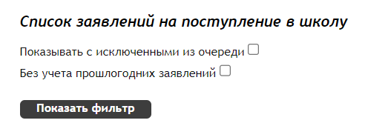
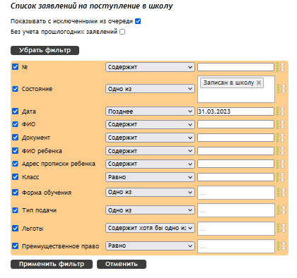

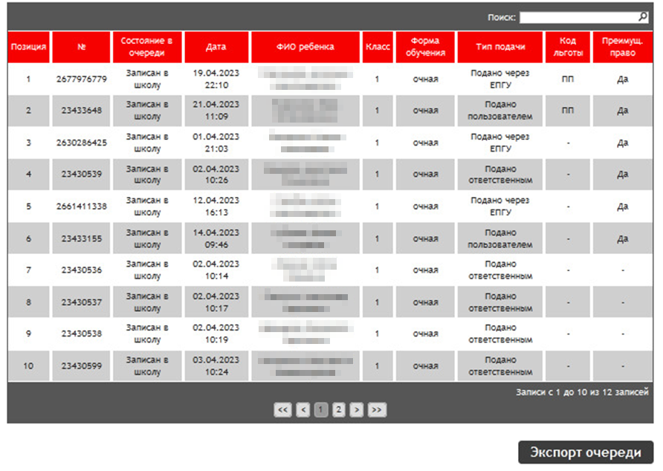
Фильтрация списка заявлений

Slide 6
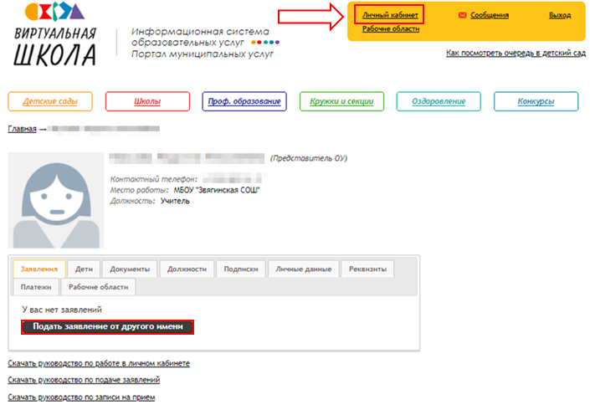
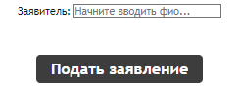

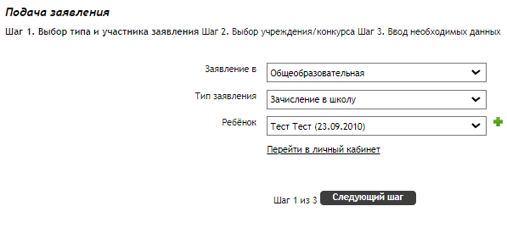
Подача заявлений операторами ОО
!!! В случае подачи заявления в бумажном виде

Slide 7
СПАСИБО ЗА ВНИМАНИЕ!

